Slide 1
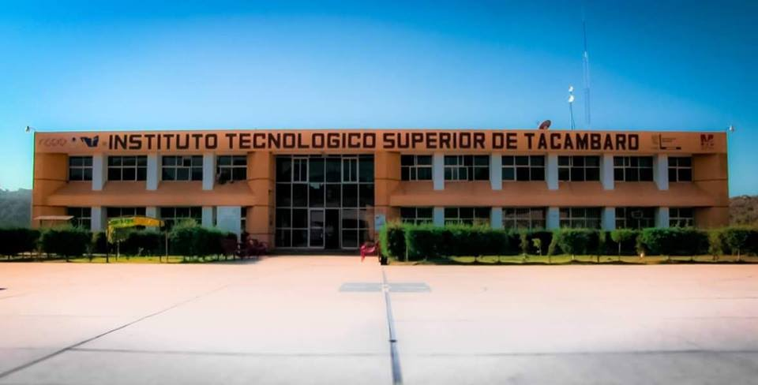
INGENIERÍA EN ADMINISTRACIÓN
UNIDAD 2: Determinantes Internos y Externos del Comportamiento del Consumidor tradicional
Noviembre 2024

Slide 2
2.7 Cultura y subcultura
2.7.1 Importancia de la cultura en las decisiones de marketing.
La cultura desempeña un papel esencial en la toma de decisiones de marketing porque influye en cómo los consumidores perciben, interactúan y responden a las estrategias de marketing de una empresa.
Ignorar la cultura puede resultar en campañas ineficaces o incluso perjudiciales para la marca.
Es crucial que las empresas consideren cuidadosamente las dimensiones culturales al planificar y ejecutar sus estrategias de marketing.

Slide 3
2.7 Cultura y subcultura
1.- Segmentación de mercado: La cultura ayuda a segmentar el mercado en grupos homogéneos de consumidores con características y necesidades similares.
Los consumidores de diferentes culturas pueden tener preferencias y valores distintos, lo que requiere estrategias de marketing específicas para cada grupo.
2. Comunicación efectiva: El lenguaje y los símbolos utilizados en las campañas de marketing deben ser culturalmente apropiados para ser efectivos.
Utilizar referencias culturales inapropiadas o malentendidos culturales puede dañar la imagen de una marca.
3. Diseño de productos y servicios: Los productos y servicios deben adaptarse a las necesidades y preferencias culturales de los consumidores.
Esto puede incluir aspectos como el tamaño, el color, la forma y las características funcionales de un producto.

Slide 4
4. Valor de marca: La cultura puede influir en la percepción de la marca.
Las marcas que muestran sensibilidad cultural y respeto hacia las comunidades locales tienden a ser mejor recibidas y tienen una imagen más positiva.
5. Normas culturales y ética: Estas varían de un lugar a otro.
Las empresas deben considerar estas diferencias para evitar ofender a los consumidores y para cumplir con las regulaciones locales.
6. Decisiones de precio y distribución: Las estrategias de precios y distribución pueden estar influenciadas por factores culturales.
Por ejemplo, en algunas culturas, se valora más la negociación de precios, mientras que en otras se prefiere la fijación de precios claros.

Slide 5
7. Adaptación cultural: En muchos casos, es necesario adaptar las estrategias de marketing a cada mercado específico.
Esto puede implicar cambios en el producto, la promoción, la distribución y la estrategia de precios para satisfacer las necesidades y deseos de los consumidores locales.
8. Competencia global: En un mundo cada vez más globalizado, las empresas deben competir en mercados internacionales.
Comprender y respetar las diferencias culturales es esencial para tener éxito en estos mercados y evitar errores costosos.
9. Lealtad del cliente: Las empresas que muestran una comprensión y respeto genuinos por la cultura local pueden ganar la lealtad de los clientes, lo que a menudo conduce a relaciones a largo plazo y ventas continuas.

Slide 6
Subcultura
Dentro de una cultura, existen subculturas, grupos más pequeños que comparten valores, creencias y comportamientos específicos.
Edad: Jóvenes, adultos, adultos mayores.
Género: Masculino, femenino.
Etnia: Grupos raciales o étnicos.
Religión: Creencias religiosas.
Clase social: Nivel socioeconómico.
Intereses: Hobbies, pasatiempos.

Slide 7
Ejemplo
Los gamers forman una subcultura con sus propias características:
Necesidades: Equipos de alta gama, juegos nuevos, accesorios para gaming.
Valores: Competitividad, diversión, comunidad.
Comportamientos de compra: Compran en tiendas especializadas, siguen a influencers del gaming, participan en foros y comunidades online.

Slide 8
Ejercicio
Ejemplo donde influya la Cultura en el comportamiento del consumidor

Slide 9
2.7.2 Conocimiento transversal de la cultura y el conocimiento del consumidor
Conocimiento transversal de la cultura: Este se refiere a una comprensión general y profunda de las dimensiones culturales que afectan a las sociedades en su conjunto.
Se refiere a una visión holística y multidimensional de la cultura, que va más allá de los estereotipos y generalizaciones. Implica un profundo conocimiento de:
Valores culturales: Lo que una sociedad considera importante y deseable.
Normas sociales: Las reglas y expectativas de comportamiento.
Símbolos y significados: Los elementos que representan ideas y conceptos culturales.
Historia y contexto social: Los eventos y factores que han moldeado la cultura.

Slide 10
Ejemplos
Moda: Las tendencias de moda a menudo reflejan los valores culturales de una sociedad.
Por ejemplo, en culturas que valoran la individualidad, la moda tiende a ser más experimental y diversa.
Alimentación: Los hábitos alimentarios están profundamente arraigados en la cultura.
Las empresas alimentarias deben adaptar sus productos a los gustos y preferencias locales.
Tecnología: La adopción de nuevas tecnologías varía según la cultura.
En algunas culturas, la tecnología es vista como una herramienta para mejorar la vida, mientras que en otras puede ser vista con desconfianza.

Slide 11
Herramientas y técnicas para obtener conocimiento transversal de la cultura
Investigación etnográfica: Observar a los consumidores en su entorno natural.
Entrevistas en profundidad: Conversar con consumidores para comprender sus perspectivas y motivaciones.
Análisis de datos cualitativos: Identificar patrones y temas en las respuestas de los consumidores.
Netnografía: Estudiar las interacciones de los consumidores en línea.

Slide 12
2. Conocimiento del consumidor:
Es la comprensión específica de los clientes individuales o de grupos de consumidores.
Implica conocer sus necesidades, deseos, comportamientos de compra, preferencias y valores.
El conocimiento del consumidor se obtiene a través de la investigación de mercado, encuestas, análisis de datos y otras herramientas.
Este conocimiento es esencial para crear mensajes de marketing personalizados y productos/servicios que satisfagan las demandas del mercado.

Slide 13
2.7.3. Subculturas por edades
2.7.3.1 El mercado de la generación Y
2.7.3.2 El mercado de la generación X
2.7.3.3 El mercado de los baby boomers
2.7.3.4 El consumidor de mayor edad
Actividad

